Slide 1
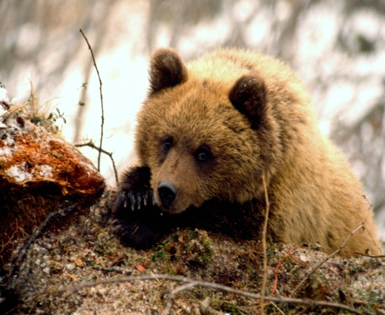
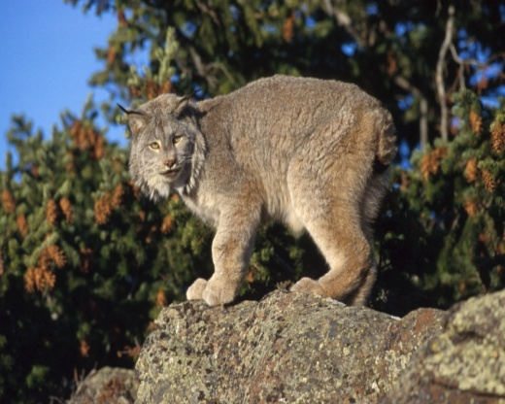
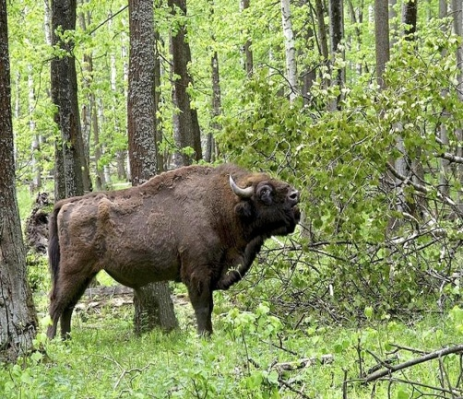
ОСОБО
ОХРАНЯЕМЫЕ ПРИРОДНЫЕ ТЕРРИТОРИИ

Slide 2
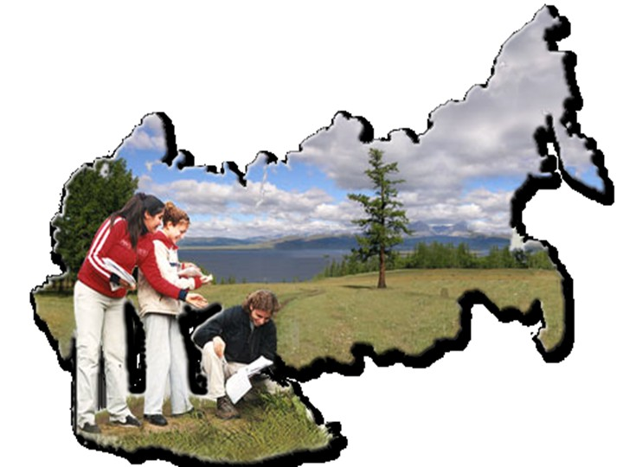
Особо охраняемые природные территории (ООПТ) — участки земли, водной поверхности и воздушного пространства над ними, где располагаются природные комплексы и объекты, которые имеют особое природоохранное, научное, культурное, эстетическое, рекреационное и оздоровительное значение, которые изъяты полностью или частично из хозяйственного использования и для которых установлен режим особой охраны.

Slide 3
В России более 13 тысяч ООПТ федерального, регионального и местного значения, общая площадь которых (с учётом морских акваторий) превышает 200 млн. га, что составляет 11,9 % от площади территории России. Из них:
102
Заповедника
46
Национальных парков
70
Природных заказников
Памятники природы

Slide 4
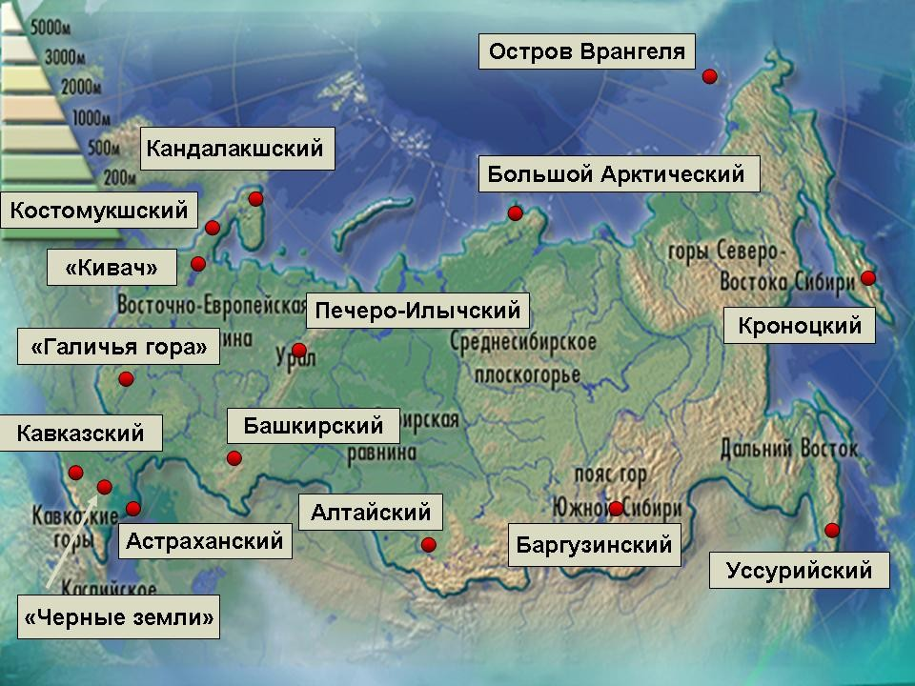
ООПТ РОССИИ

Slide 5
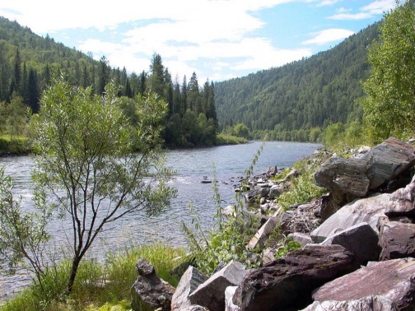
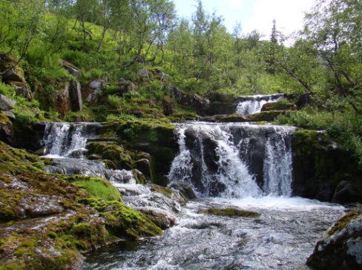
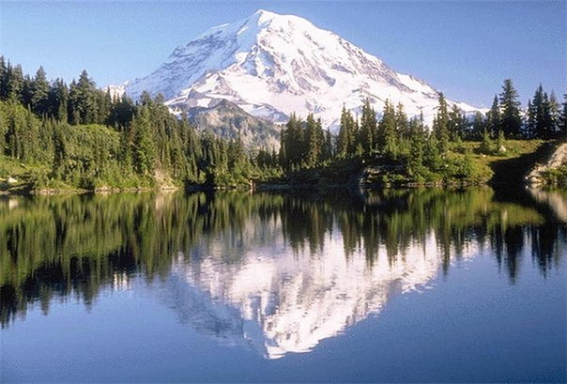
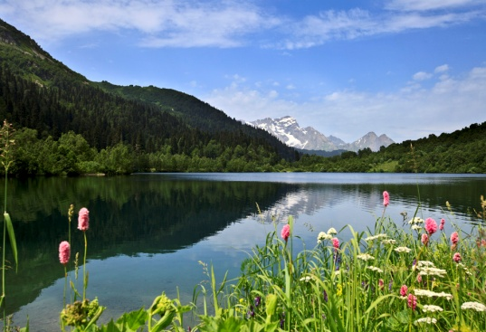
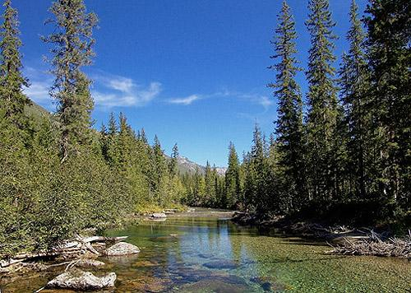
11 января - День заповедников и национальных парков. Официальный праздник, который ежегодно отмечается в Российской Федерации с 1997 года по инициативе «Центра охраны дикой природы» и «Всемирного фонда дикой природы».

Slide 6
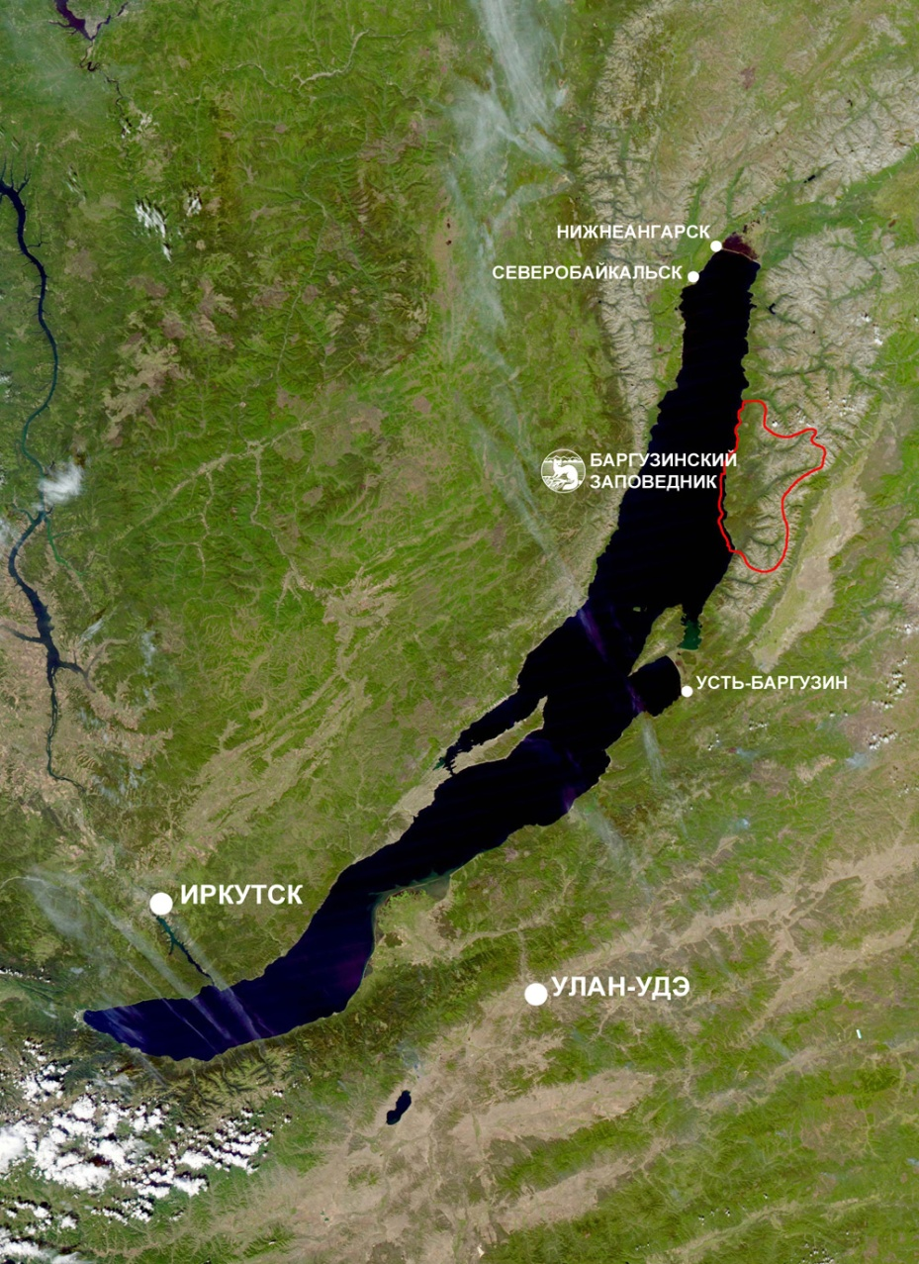
Выбор экологов для проведения «Дня заповедников и национальных парков» пал на эту дату - 11 января не случайно. Именно в этот день, в 1916 году
в Бурятии был создан первый в Российской империи государственныйзаповедник, получивший название Баргузинский заповедник.

Slide 7
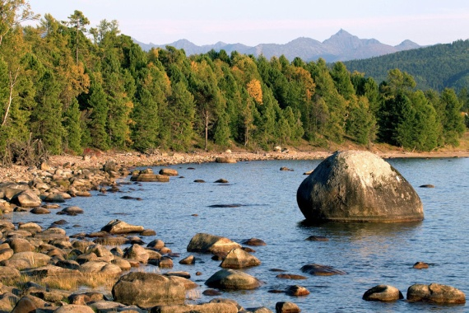
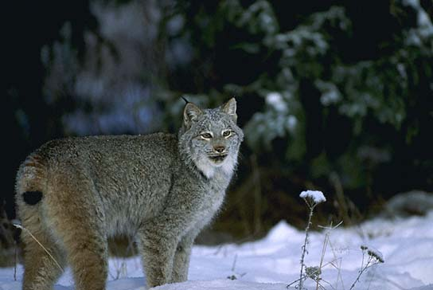
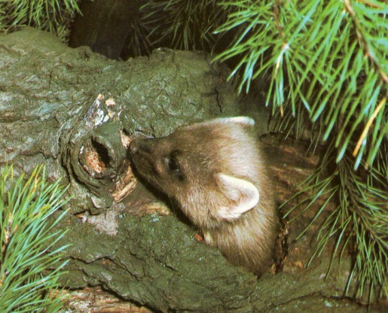
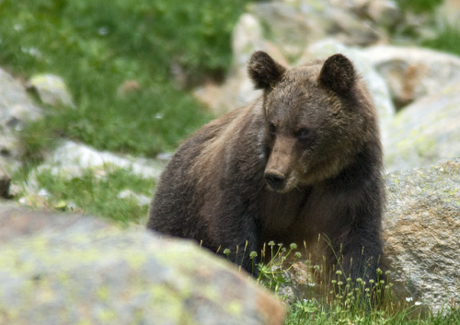
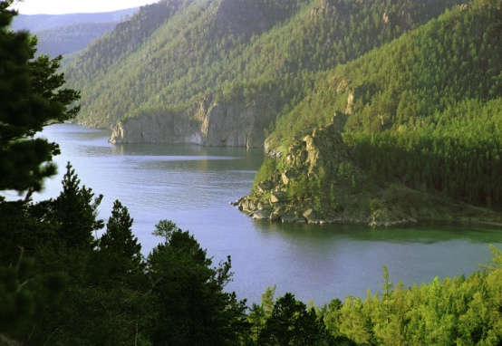
Баргузинский
биосферный
заповедник

Slide 8
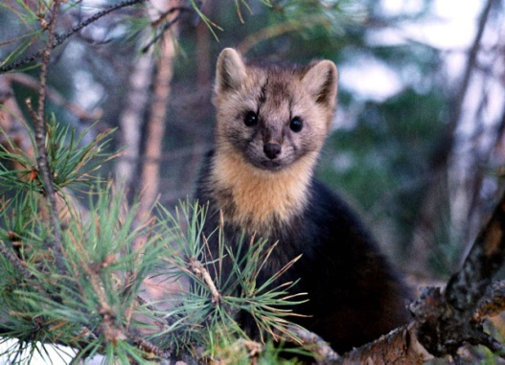
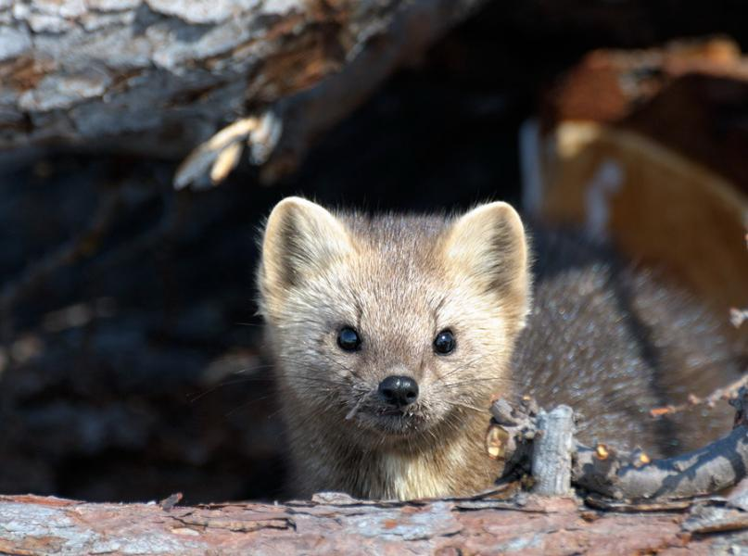
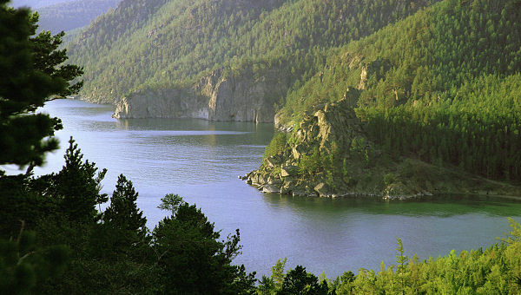
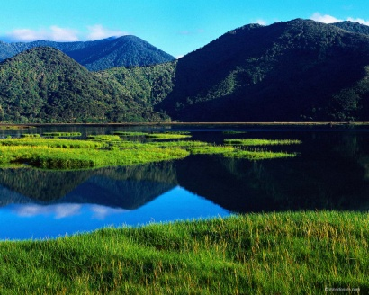
Площадь заповедника – 374 тыс. га. Задача - сохранение и изучение баргузинского соболя. В 1986 году Баргузинскому государственному заповеднику присвоен статус биосферного. Заповедник расположен на северо-восточном побережье озера Байкал, на склонах Баргузинского хребта. Более половины его территории составляют горные тундры, треть занимают горно-таёжные леса, лишь немногим больше 16% территории заповедника приходится на байкальское побережье.

Slide 9
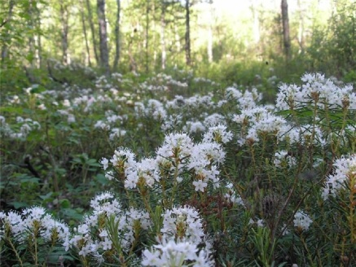
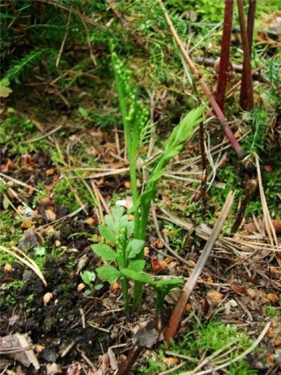
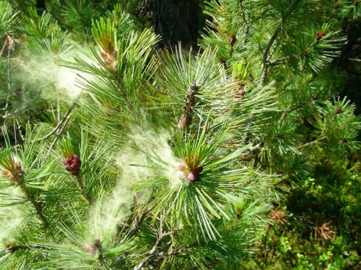
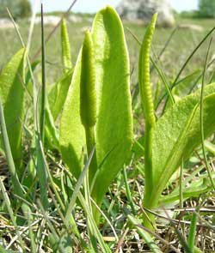
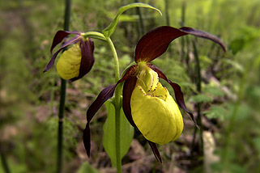
На территории заповедника обитает 132 вида грибов, 212 видов лишайников, 1241 вид низших водорослей, 1024 вида высших растений, в т.ч. 886 сосудистых и 147 мхов. Из них 38 видов растений и 9 лишайников внесены в Красную книгу России.
Багульник
болотный
Охраняемые растения
Кедр
Гроздовник
ланцетовидный
Ужовник
быкновенный
Башмачок известняковый

Slide 10
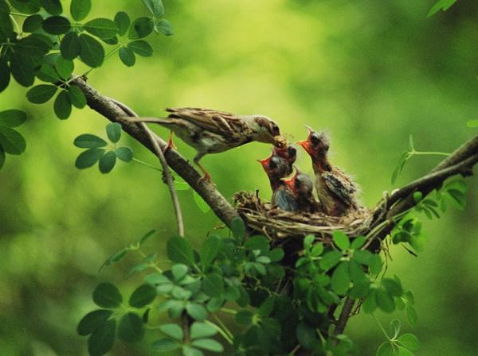
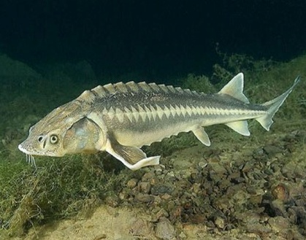
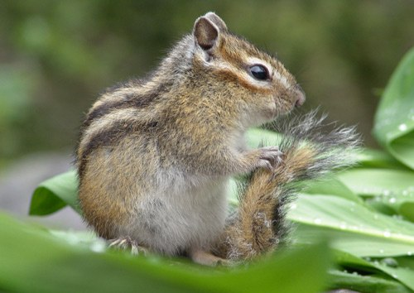
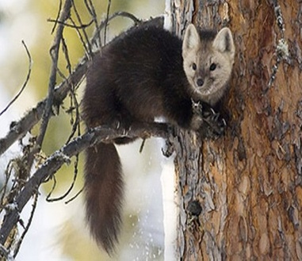
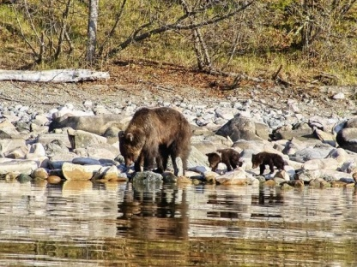
В заповеднике охраняются 41 вид млекопитающих: лось, кабарга, заяц-беляк, бурый медведь, бурозубки,
черно-шапочный сурок.
В водах заповедника встречаются байкальский омуль, сиг, осётр, хариус,
таймень, ленок и другие виды рыб.
Множество птиц
Охраняемые
животные
Осетр
Баргузинский
соболь
Бурый
медведь
Бурундук

